Slide 1
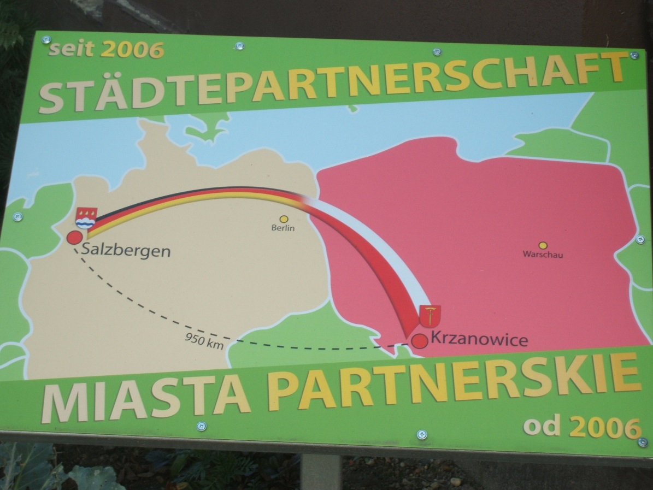
Go East – Jugendaustausch mit Krzanowice
Hans Stein, Vorsitzender Gemeindepartnerschaftsverein
Gemeindezentrum, 14.06.2018

Slide 2
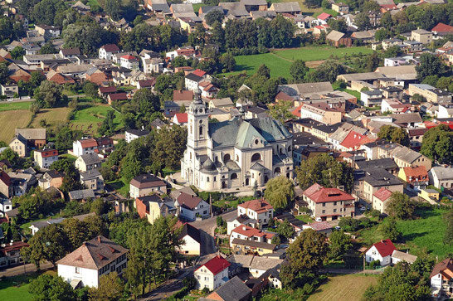
Ortsansicht mit Kirche St. Wenzel

Slide 3
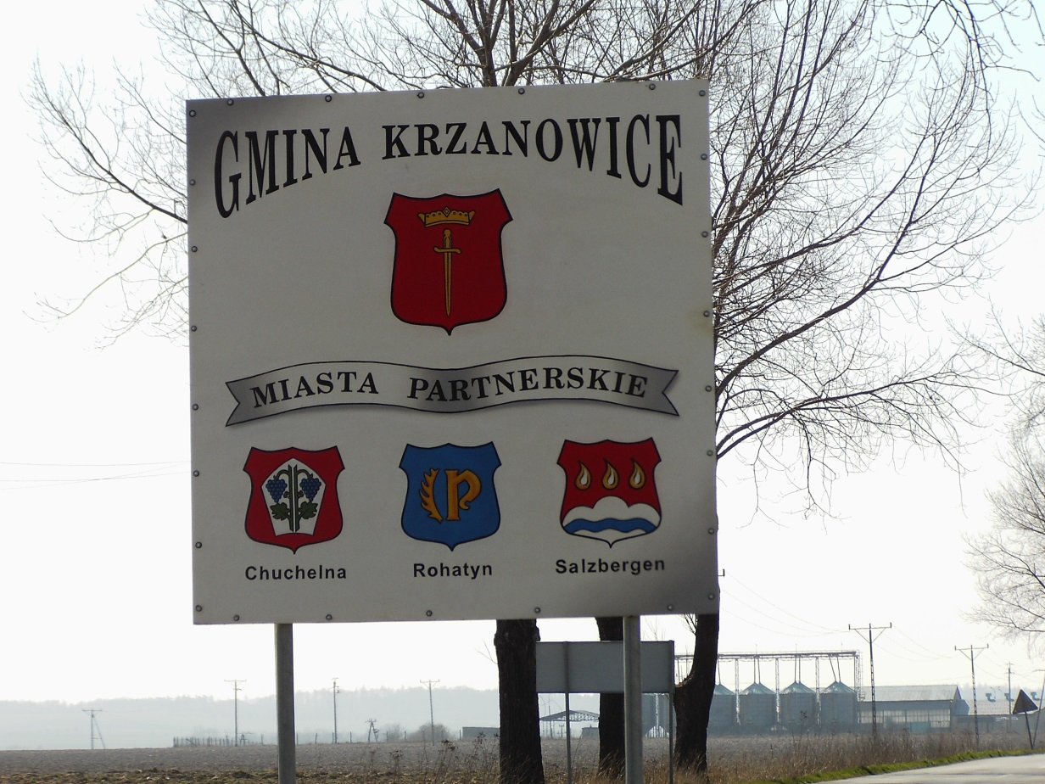
Begrüßung

Slide 4
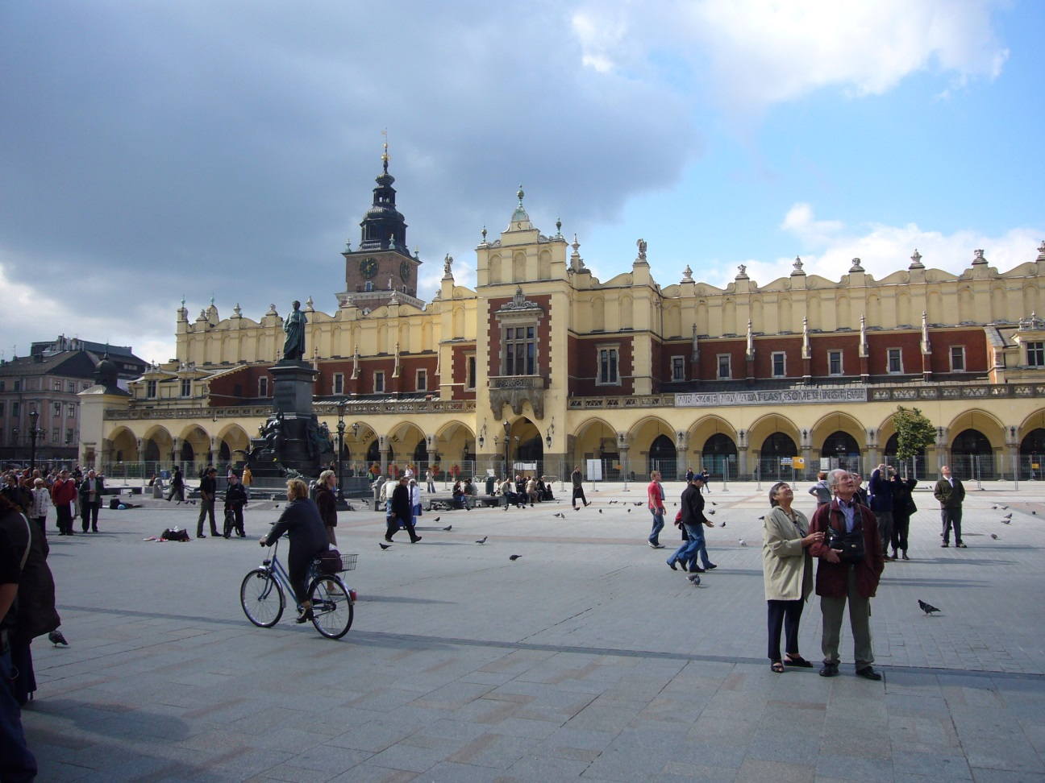
Krakau Marktplatz

Slide 5
Marin Kirche

Slide 6
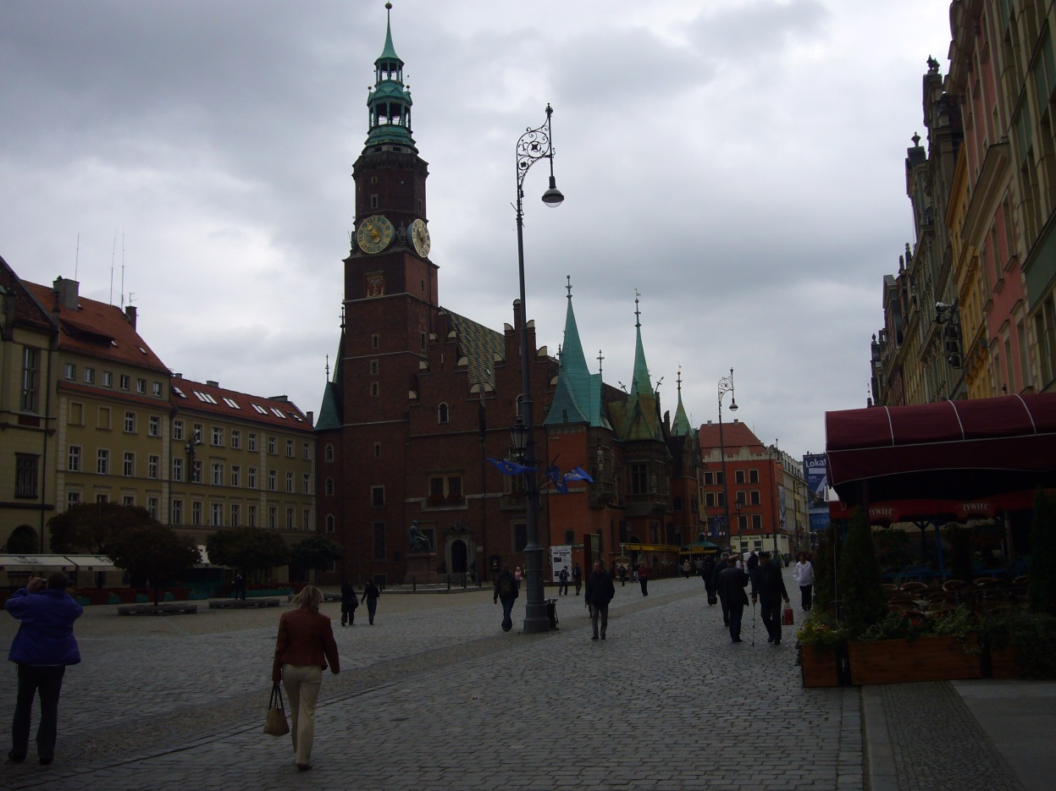
Breslau Rathaus

Slide 7
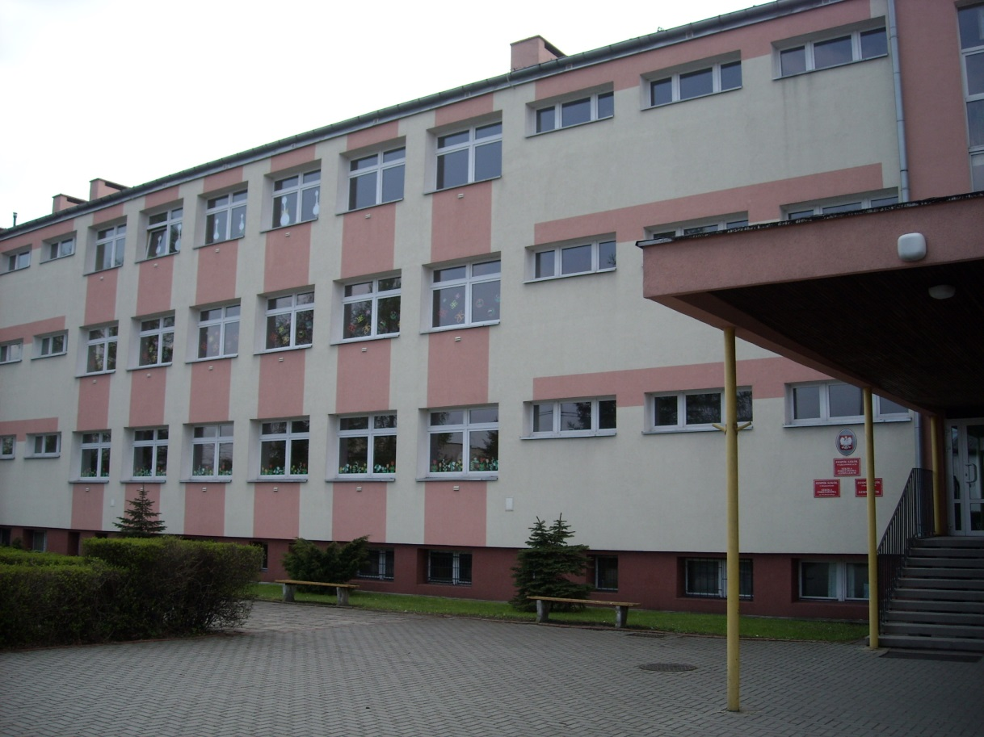
Schule Krzanowice

Slide 8
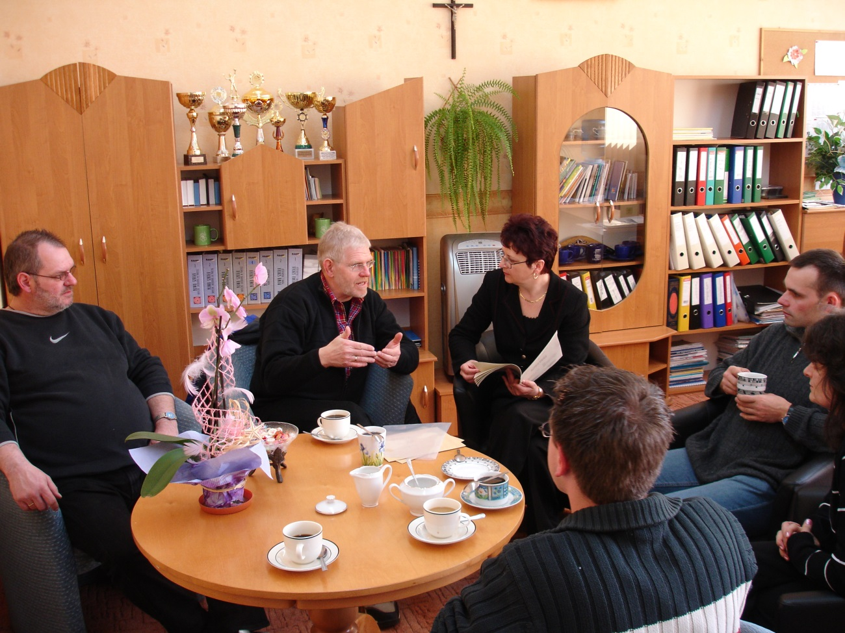
Schulleitung, Dr. Kornelia Lach

Slide 9
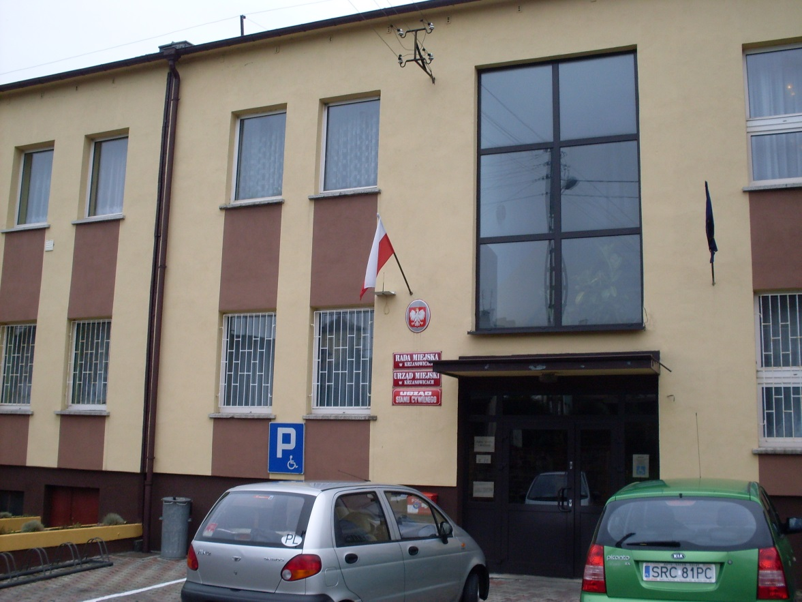
Rathaus

Slide 10
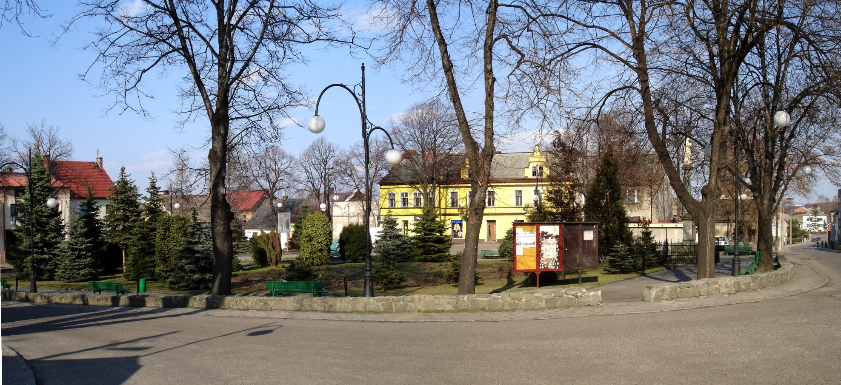
Marktplatz (Ring) Krzanowice

Slide 11
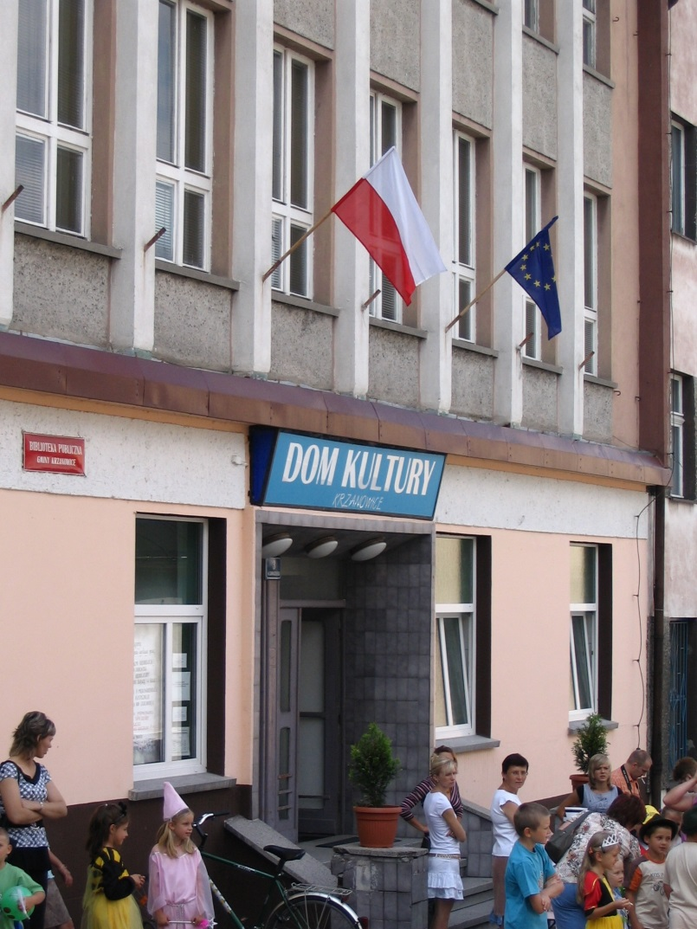
Dom Kultury Kulturhaus Krzanowice

Slide 12
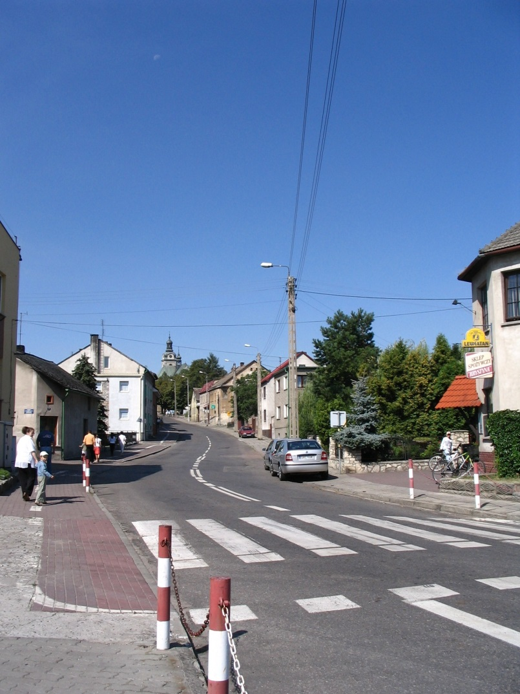
Ortsdurchfahrt Krzanowice

Slide 13
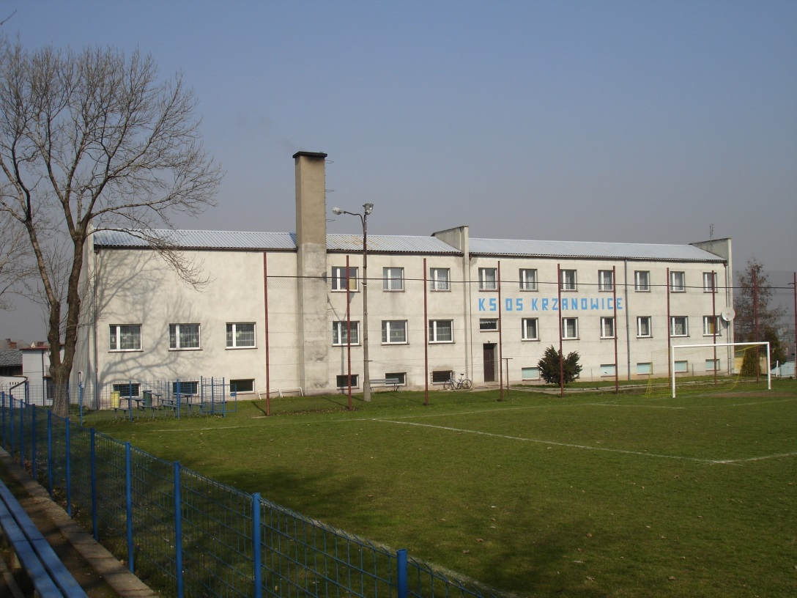
Sportgelände

Slide 14
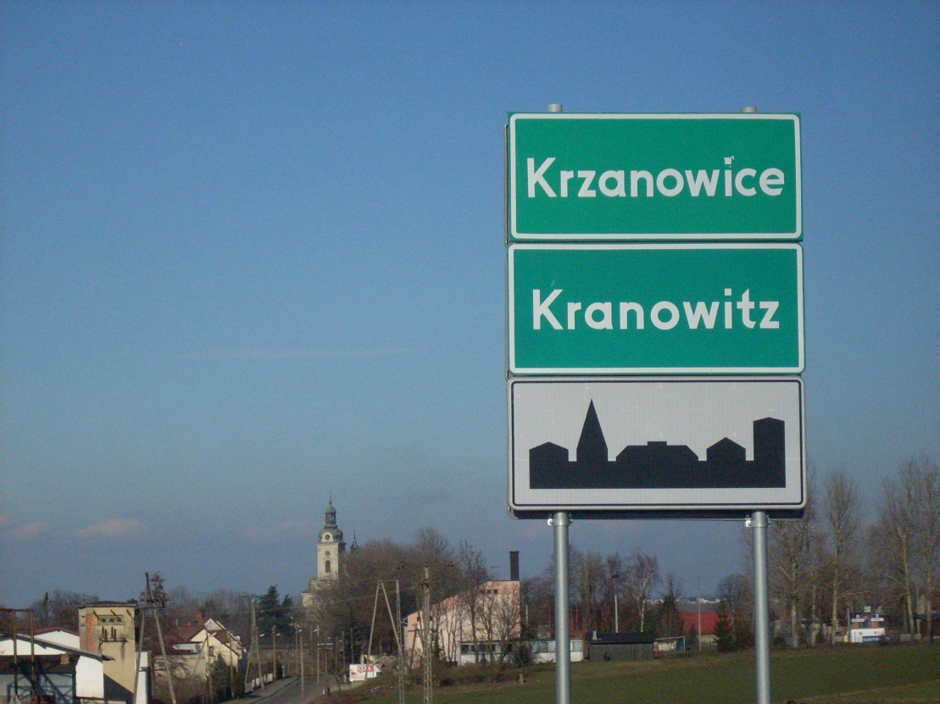
Kirche mit Ortsschild

Slide 15
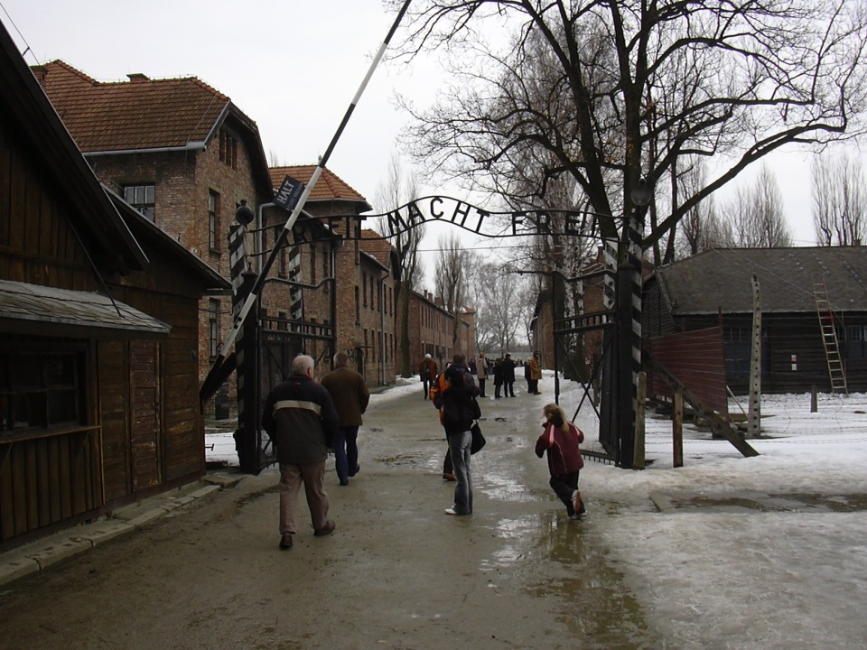
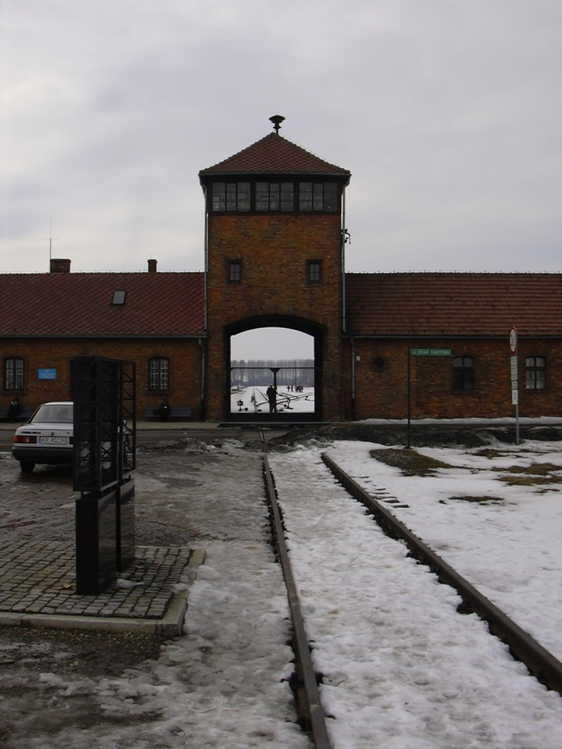
Auschwitz

Slide 16
Programm

Slide 17
Vielen Dank für Ihre Aufmerksamkeit!

